Slide 1
“双减”政策：
减轻义务教育阶段学生过重作业负担和校外培训负担。

Slide 2
“双减”背景下历史课堂如何
减负增效提质

Slide 3
01.优化教学设计，激发学习兴趣，减少厌学情绪
02.精选教学内容，有效突出重点，减少学习总量
03.遵循历史逻辑，系统梳理史实，降低掌握难度
04.教会笔记方法，提示笔记内容，减轻笔记分量
05.通俗语言表达，浅化教学内容，降低理解难度
06.控制练习总量，选练典型题目，减轻训练负担

Slide 4
01.激发兴趣
教学设计精致点
课堂氛围和谐点
教学素材丰富点
教学方法灵活点
教学贴近生活点
历史学习有用点
教学语言风趣点
探究问题挑战点

Slide 5
西欧庄园导入

Slide 6
01.激发兴趣
教学设计精致点
课堂氛围和谐点
教学素材丰富点
教学方法灵活点
教学贴近生活点
历史学习有用点
教学语言风趣点
探究问题挑战点

Slide 7
引用对联
袁世凯千古
中华民国万岁
鸦片
袁世凯对不起中华民国
借用诗句
世上多少奇男子，一生甘为相思死。

Slide 8
引用对联
袁世凯千古
中华民国万岁
鸦片
袁世凯对不起中华民国
借用诗句
世上多少奇男子，一生甘为相思死。
巧用漫画

Slide 9
02.精选内容
依据课标选
紧扣目标选
贴合时政选
服务重点选

Slide 10
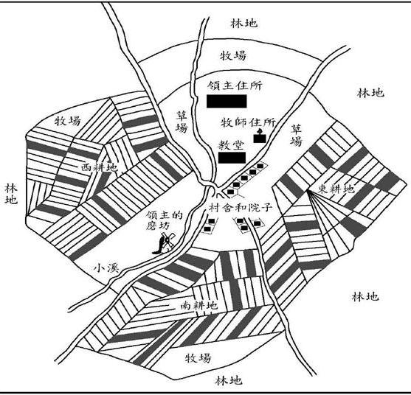
1、史料补充法
庄园一个微型社会,基本做到自给自足。庄园的主要工作是农业,同时也有手工业,有木匠、铁匠，庄园自己酿造啤酒，有自己的磨坊和面包师,总之,庄园生产了人们日常生活所需要的绝大部分产品对外只进行最简单的物品交换!
随着庄园制度的发展，农奴渐渐地受领主的
司法权管辖……有司法权的领主支配着佃户的人身
和财产，甚至对他人拥有生杀大权。
——布莱恩·蒂尔尼《西欧中世纪史》
根据图片和材料分析西欧庄园的性质和特点。

Slide 11
1、史料补充法
2、联系现实法
《丝绸之路》设计
(1)假如你穿越了，成为丝绸之路上的一名商人。
（2）联系“一带一路”，探究“一带一路”的作用。

Slide 12
1、史料补充法
2、联系现实法
3、比较异同法
英法美资产阶级革命的异同：

Slide 13
英法美资产阶级革命的异、同点
相 同 点 | 根本原因
 | 性质
 | 领导阶级
 | 斗争方式
 | 影响
不 同 点 | 根本原因 | 英法： 美：
 | 特点 | 英： 法： 美：
资本主义的发展受到阻碍
封建制度阻碍了资本主义发展
资产阶级革命
英国殖民统治阻碍了资本主义发展
资产阶级
长期性、反复性、曲折性
革命战争
最彻底、最典型
确立了资本主义制度，
促进了资本主义发展
双重性质
启示：1、民主、平等是不可抗拒的历史潮流，必须顺应历史发展的潮流
2、任何新事物代替旧事物都不是一帆风顺的，具有长期性和曲折性

Slide 14
1、史料补充法
2、联系现实法
3、比较异同法
英法美资产阶级革命的异同：
中世纪西欧庄园中的佃户与中国古代社会的农民有何异同:

Slide 15
试比较中世纪西欧庄园中的佃户与中国古代社会的农民有何异同？
提示：交租方式（怎么交），权利义务（属于谁）等角度。
比较项 |  | 西欧庄园佃户 | 中国古代封建社会农民
不同点 | 剥削方式
 | 人身关系
 | 义务对象
相同点
劳役地租
实物地租
依附于领主
依附于国家
向庄园主服劳役和教会什一税
向国家缴交赋税服兵役劳役
都是独立的小生产者，拥有简单的生产工具；
都属于自给自足的自然经济，只进行简单的物品交换；
都受到封建主的剥削。
Notes:
1. 西欧庄园的农民主要以劳役的方式受领主剥削，并需缴纳“什一税”；中国古代农民主要以实物地租形式向地主交租。（代役租）
2.西欧庄园是领主式经济，对农民享有行政、经济和司法权。中国古代是地主式经济，地主只有土地所有权，没有其他权利。西欧农民的土地权利受到法庭的保护，佃户可以利用法庭维护自己的权益，领主与佃户之间存在契约关系。中国古代农民依附于家族和国家，人身相对自由。

Slide 16
1、史料补充法
2、联系现实法
提高课堂效率减轻课后负担
3、比较异同法
4、问题探究法
······

Slide 17
03.史实梳理
研究历史逻辑
搭建知识结构
降低掌握难度
实现化繁为简

Slide 18
西欧庄园
领主
人员构成
自由的农民
佃户
缺少自由的农奴
庄园性质
土地分配
自营地
份地
共用地
1、一种新的农业生产组织形式
2、一个独立的自给自足的生产组织单位
3、一个独立的封闭的行政管理单位
4.拥有独立的司法权
劳役 地租
领主
自营地收获物；其他捐税费用。
权利义务
佃户
义务劳役，份地维持生活。
法庭概况—人员/时间/地点
管理方法
庄园法庭
法庭职能/审判依据/法庭作用

Slide 19
04.智慧笔记
教给笔记方法
明白笔记意义
提示笔记内容
提高笔记质量
正版书为必学必记必理解的内容；
副板书为帮助理解重难点的辅助材料，学生了解即可。

Slide 20
05.浅化教学
浅化教学内容
通俗语言表达
降低理解难度
提升理解效度

Slide 21
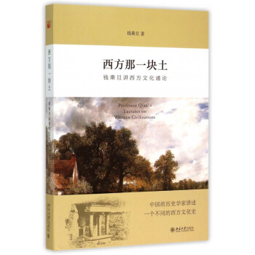
庄园是西欧封建社会农业领域的基本生产单位，也是封建地主阶级压迫农民的组织形式，庄园构成了中世纪西欧封建社会的基础。只有了解了庄园制度，才能了解为什么西方近代农村会出现资本主义萌芽！为什么会出现租地农场和资产阶级化的新贵族！所以本课起到承上启下的作用！
了解大量史实，融会贯通，深入浅出！让学生更容易理解。
博览群书
理清单元脉络，梳理教材内容的内在联系
用通俗易懂的语言表达

Slide 22
06.精准训练
过滤偏题重复的题
重在方法能力
精编精选习题
控制训练总量
提高训练效能
训练的目的是让学生掌握知识、加强能力，高效的训练才能取得较好的成绩。

